Slide 1
Лапароцентез: показання, протипоказання, методика проведення, ускладнення. Пункція порожнини перикарда за Ларреєм: показання, протипоказання, методика проведення, ускладнення
МІНІСТЕРСТВО ОХОРОНИ ЗДОРОВ’Я УКРАЇНИ
ОДЕСЬКИЙ НАЦІОНАЛЬНИЙ МЕДИЧНИЙ УНІВЕРСИТЕТ
Кафедра роботизованої та ендоскопічної хірургії
Цикл Симуляційної медицини
Тема 5

Slide 2
Лапароцентез

Slide 3
Лапароцентез
Лапароцентез це прокол черевної стінки метою якого є отримання патологічного вмісту з черевної порожнини (напр., при асциті, стійкому до діуретичної терапії).
Перед пункцією з лікувальною метою необхідно заповнювати судинне русло - метод вибору - введення 0,9% розчину NaCl.
Положення хворого напівсидячи (з піднятим головним кінцем ліжка).
Місце пункції: У місці, де перкуторно визначається наявність рідини; найкраще по серединній лінії 2-3 см нижче пупка або в нижній 1/3 лінії, що з'єднує верхню передню ость клубової кістки з пупком зліва, рідше справа.

Slide 4
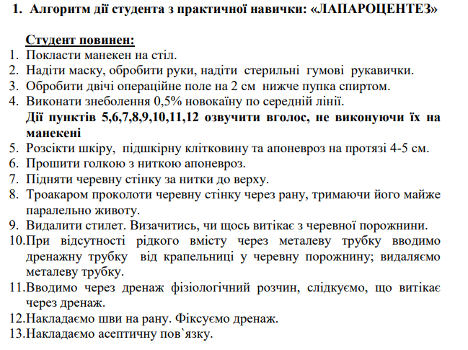

Slide 5
Пункція порожнини перикарда за Ларреєм

Slide 6
